Slide 1
Tutorial DEV C++
Prof. Marcelo Costa

Slide 2
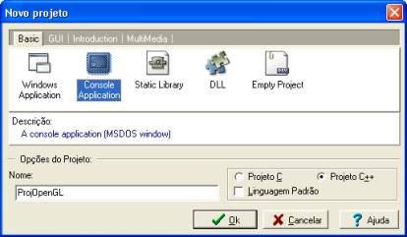
Como Criar um Projeto ?
Depois que o DevC++ tiver sido carregado, abra o menu Arquivo e selecione a opção Novo/Projeto. Na janela que surge (figura abaixo), clique no ícone Console Application, defina um nome para o projeto e selecione a linguagem a ser usada ( C ou C++ ). Depois realizar estes procedimentos, clique no botão OK.

Slide 3
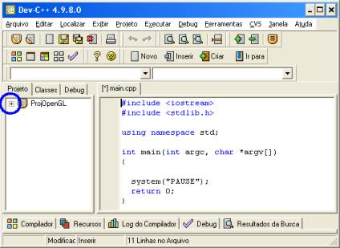
A seguir, o DevC++ solicita o nome do arquivo que irá guardar as informações do projeto. Defina um nome e salve o arquivo no diretório onde você desejar.
Com isto o ambiente do DevC++ deverá parecer-se com a figura abaixo, na qual você deve clicar no sinal de “+” assinalado na figura. Isto abrirá uma árvore de pastas na qual você poderá colocar seus programas-fonte.

Slide 4
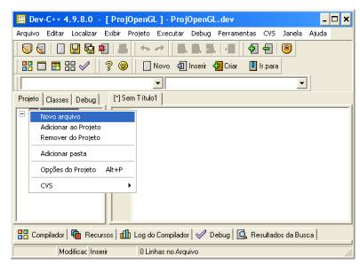
Como Criar um Programa-Fonte ?
Para criar um prograam-fonte, clique com o botão da direita sobre o nome do projeto e selecione o “Novo arquivo”. Isto cria um arquivo vazio e insere o mesmo no projeto. Tecle CTRL-S e salve o arquivo recém criado, com o nome que voce desejar. Lembre-se de colocar a extensão .C ou .CPP no final do nome do arquivo.

Slide 5
Exemplo
#include <stdio.h> #include <stdlib.h> int main() { printf("OLA !!\n"); system("PAUSE"); return 0; }

Slide 6
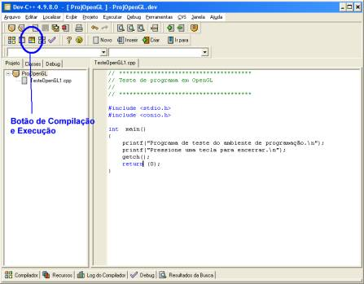
Como Compilar e Executar um Programa ?
Para compilar e executar o programa, clique no botão de compilação (veja a figura abaixo).

